Slide 1



PROYECTO
“MI ASODI”
Intergrantes:
Marcos Mayorga
Ignacio Ralph
Eduardo Cardenas
Jordan Piña
Arturo Vargas (Profesor guia)

Slide 2

ASODI
ASODI es una asociación sin fines de lucro que brinda atención integral al paciente renal crónico y a entregar apoyo a dializados y transplantados renales.
Misión
“Contribuir al mejoramietno continuo de la calidad y expectativa de vida de los pacientes renales cronicos y transplantados y de sus familias apoyandolos en cada una de las etapas de su enfermedad”
Visión
“Ser una institución referente a nivel nacional en materia renal promoviendo la defensa de los bintereses del enfermo reanl y los transpolantados, la prevencion de la enfermedad y la promocion de la donacion de organos a traves de la informacion y educacion de la poblacion”

Slide 3







Proceso actual
Tienes X dias para contactarte con el paciente
Ficha medica
Listado de pacientes
Tratamiento del paciente
Tienes X dias para tratar al paciente
Agendar hora
Nota: la gran mayoria de pacientes de ASODI se originan de este proceso

Slide 4

Problema
Ficha medica
Ficha medica desactualizada
Informacion de contacto erronea
Contacto
Cliente no responde a los llamados
Falta de evidencias de intentos de contactos
Proceso en general
Guardado de documentos en papel o en Excel
No existe una BD
Ingreso de datos de forma manual, sin formularios
Estos problemas se pueden presentar en múltiples pacientes, lo que genera retrasos sobre el proceso en general, pero sobre todo, en el cumplimiento de los contratos.

Slide 5
Canvas MVP
Segmento de personas
Propuesta o visión MVP
Resultado esperado
Secretarias y personal administrativo encargados del ingreso y gestion de datos de pacientes provenientes de convenios
Personal de ASODI que necesita eficiencia en la adminstracion y manejo de la informacion de los pacientes
Crear una plataforma de gestión de pacientes que permita agilizar el proceso de inscripción y la priorización de pacientes mediante el uso de IA
Aumentar la eficiencia del personal.
Reducción de errores al recopilar datos
Mejor manejo en la gestion de datos
Funcionalidades
Formulario de Ingreso de Paciente:
Integración con MiASODI.
Prioriza Pacientes
Gestión de Datos: .
Metricas para la validacion de hipotesis de negocio
Viajes de usuario
Tiempo de ungreso de datos
Numero de pacientes procesados
Taza de error de priorización de la IA
1.- Ingreso de paciente
2.- Gestion de pacientes
3.- Actualizacion de datos
Costo y cronograma
Investigación y Planificación: 2 semanas.
Diseño del Sistema: 1 semana.
Desarrollo y Programación: 8 semanas.
Integración y Pruebas: 2 semanas.
Capacitación y Lanzamiento: 1 semana.

Slide 6
Que es
Que no es
Portal Web integrado con la app Mi Asodi
Una base de datos de pacientes
Sistema para gestionar pacientes
Sistema de registro de pacientes
Sistema para reservar horas
Plataforma E-commerce
Mapa localizador de hospitales o farmacias
Un portal de sugerencias medicas
Que hace
Que no hace
Ingreso de datos de pacientes
Registrar fichas medicas
Registro de contactos de pacientes
Genera un intefaz de metadatos de los pacientes
Agiliza la priorizacion de pacientes
Generar documentos en base a los pacientes
Contactar al paciente de forma directa
Sugerir tratamientos y/o productos

Slide 7
Visión del producto
Para: Las secretarias encargadas de realizar el ingreso de los pacientes provenientes de alguno de los convenios.
Quien: tiene que designar mucho tiempo para ingresar todos los datos de los pacientes que sean derivados, además de registrar datos en documentos físicos lo cual genera problemas al gestionar la atención de cada uno.
El: La plataforma “Mi ASODI“
Es un: Sistema de gestión de pacientes que permite aumentar la eficiencia en la administración de los datos de los pacientes ya que esta integrada con la APP MiASODI
Que: Facilita ingresar, registrar y gestionar a cada paciente, reduciendo el tiempo que se debe dedicar a dicha tarea, permitiendo que el personal pueda designar el tiempo ganado a otras funciones.

Slide 8
Visión del producto
A diferencia de: Herramientas que permiten el ingreso de pacientes como “Medilink”, que permite registrar los pacientes pero no toma en consideración los protocolos establecidos por cada convenio u otros campos que requiere la institución.
Nuestro producto: Se destaca por su uso intuitivo, ademas que contara con un formulario especializado para ingresar a los pacientes sin importar el convenio. Al estar integrada con la APP ASODI permite hacer uso de los datos registrados en la ficha medica para rellenar ciertos campos, y haciendo uso de IA facilita la priorización de pacientes

Slide 9
Version 1
Funcionalidades completadas
Registro de ficha medica
Registro de presión
Registro de peso
Registro de cita medica

Slide 10
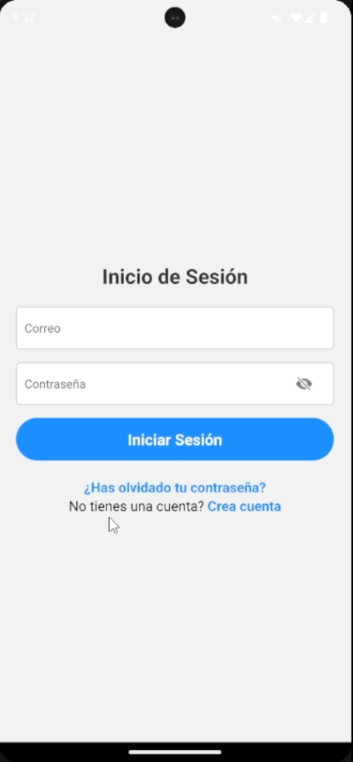
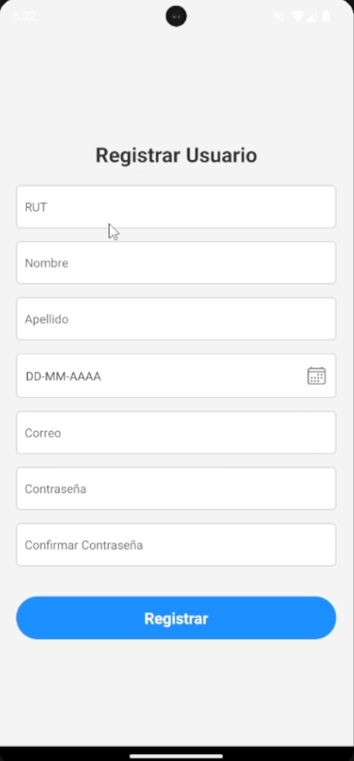
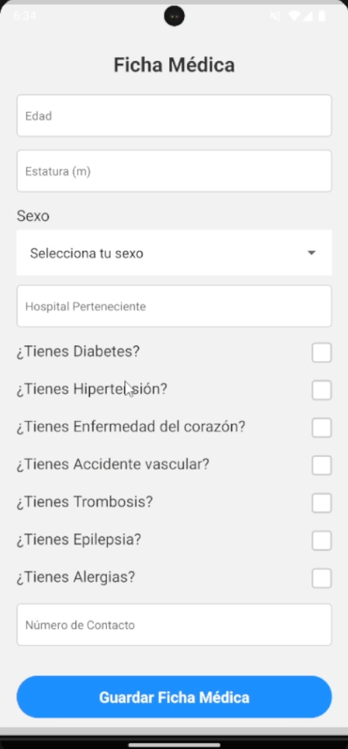

Slide 11
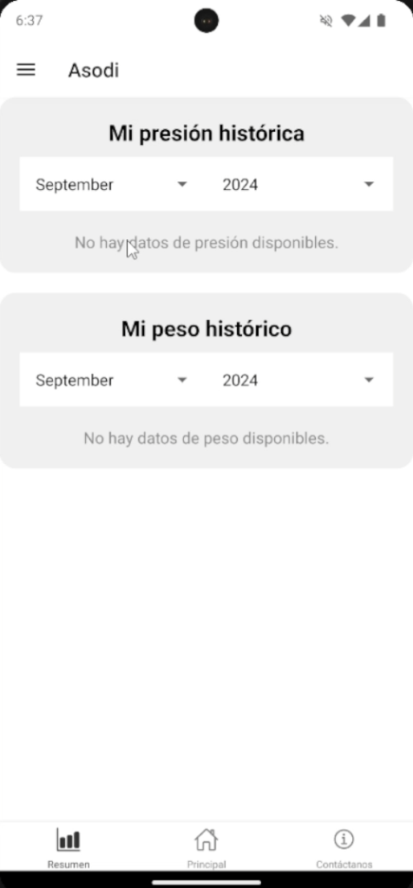
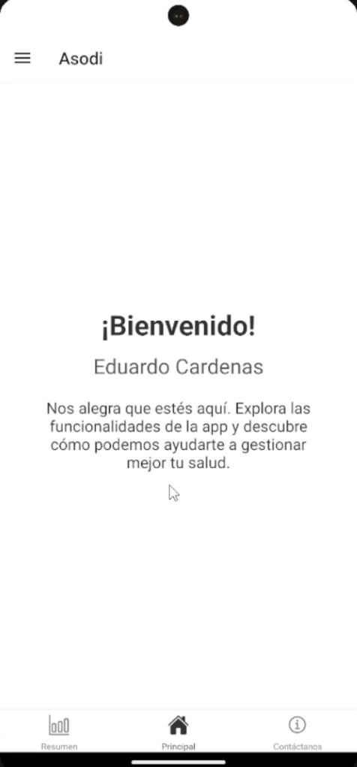
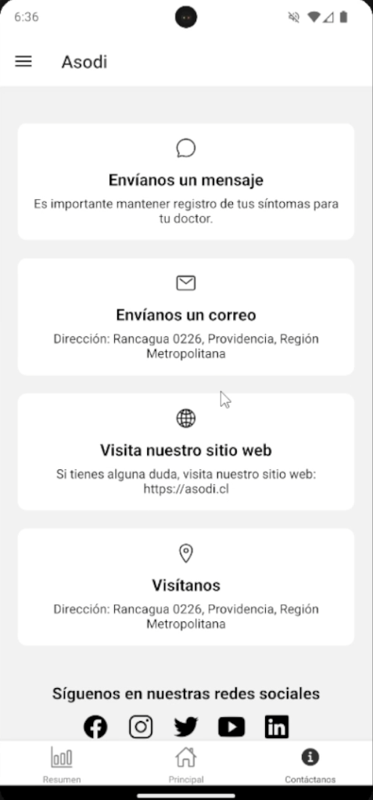

Slide 12
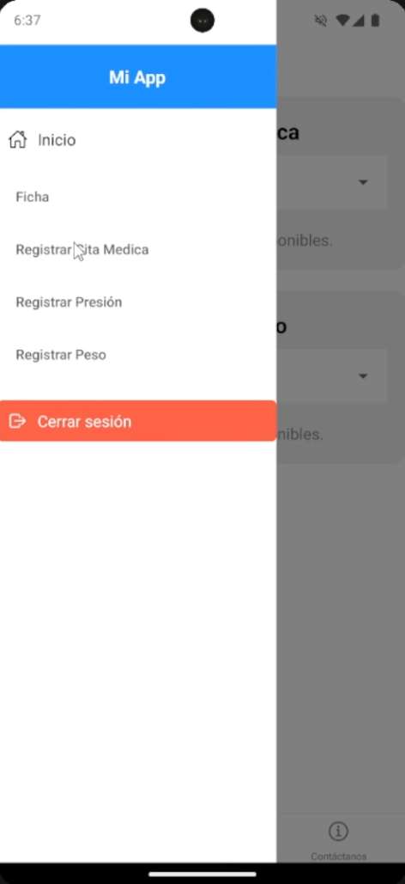
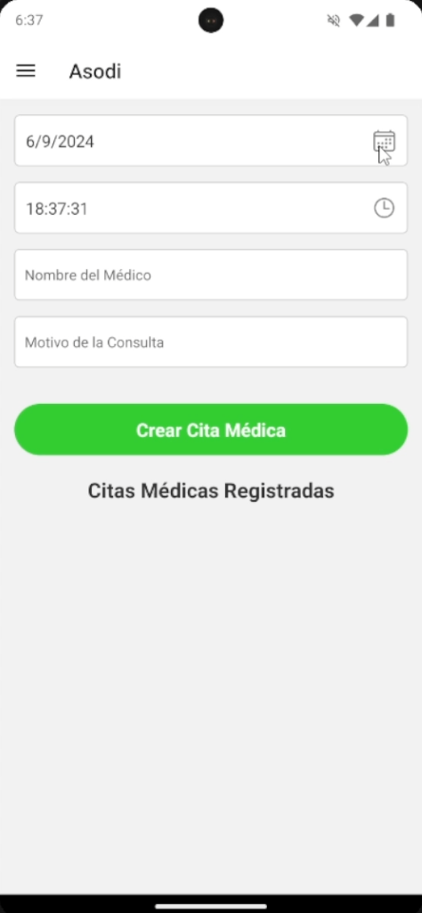
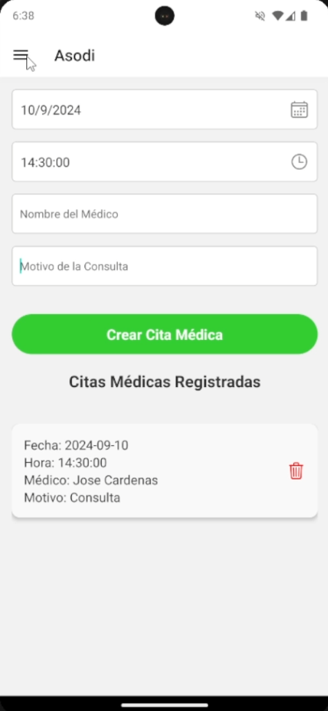

Slide 13
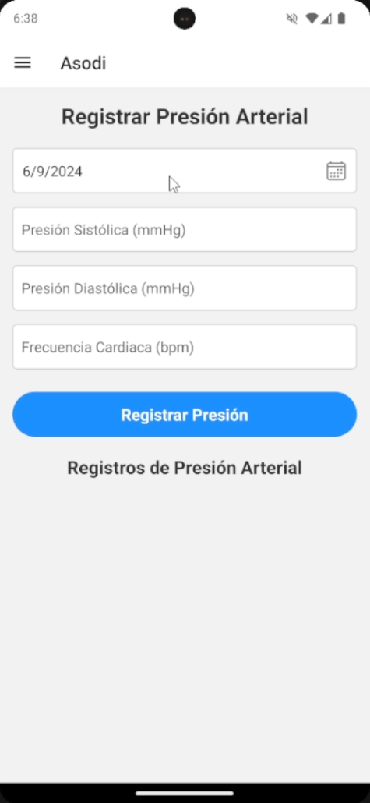
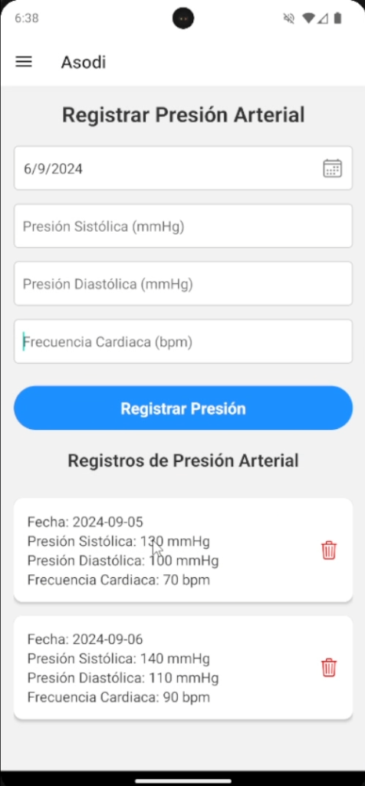
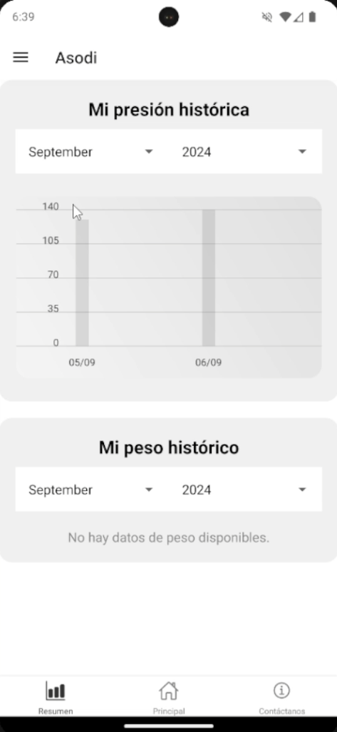

Slide 14
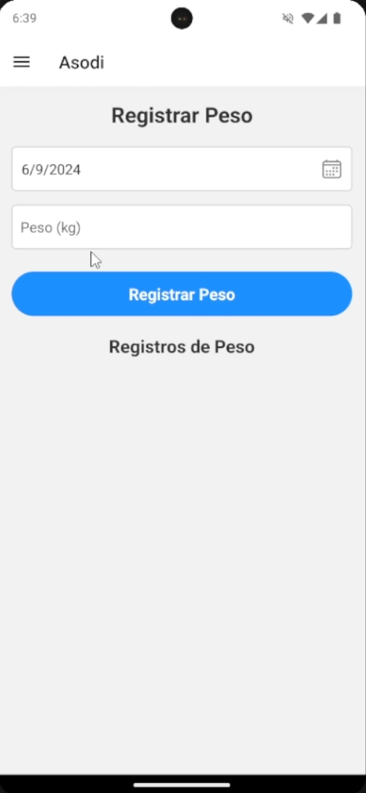
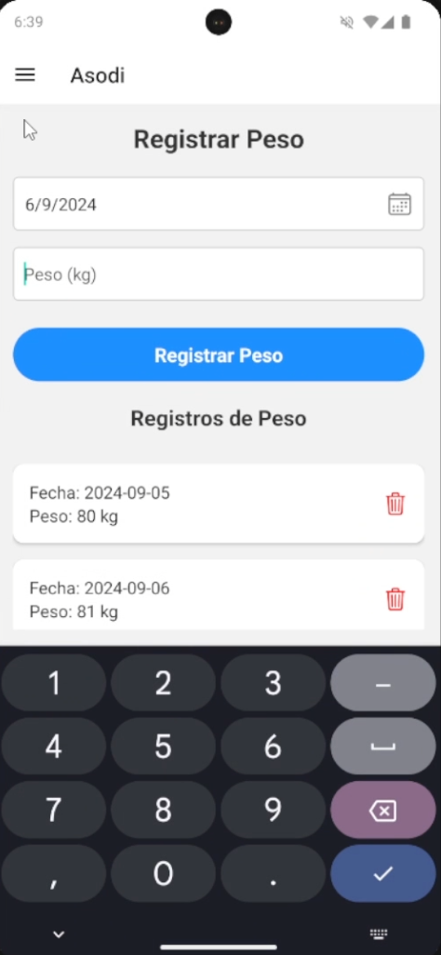
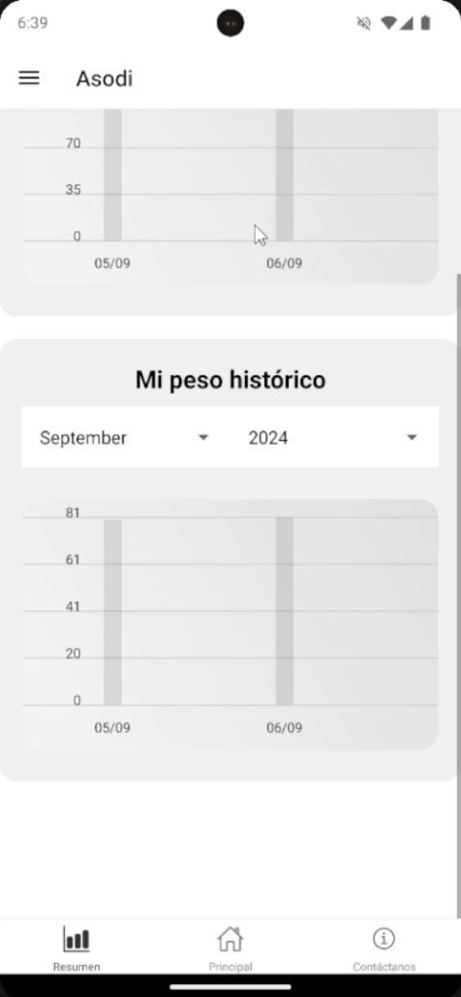

Slide 15

GRACIAS POR SU ATENCION

